Slide 1
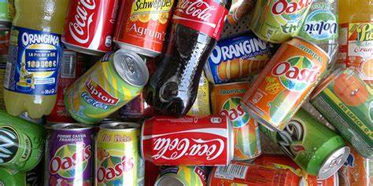
La taxation des boissons sucrées avec ou sans édulcorant
Morgane ZUSSA et Fanny HUARD

Slide 2
Définitions
Taxation : Action de taxer, de soumettre à un impôt.
Edulcorant : Un édulcorant est un produit ou substance ayant un goût sucré.

Slide 3
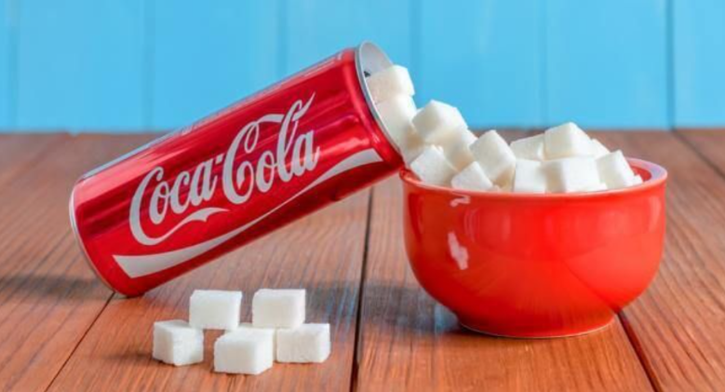
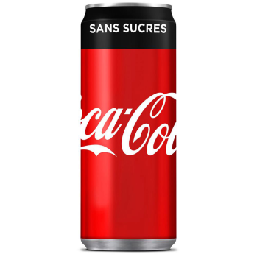
Comparatif
Boisson sucrée sans édulcorant Calories
Boisson sucrée avec édulcorant 0 Calorie

Slide 4
Pourquoi les boissons sucrées sont – elles plus taxées ?
Nuisent à la santé humaine
Augmentent les risques : surpoids, diabète, infarctus, vieillissement accéléré, décès prématuré ou insuffisance rénale

Slide 5
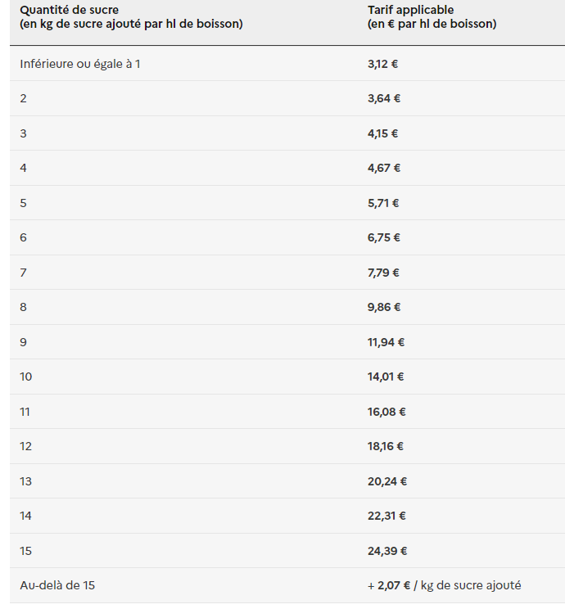
Comment ?
Depuis 2013 : taxe fixe à 7,53€ par hectolitre
En 2022 :

Slide 6
Les taxes sont-elles efficaces ?
Une étude démontre que la consommation de boissons sucrées a diminué d’environ 10%.
Sprite – 70 %
Schweppes ou Ice-Tea – 40 %
Seven-Up et Fanta – 30 %

Slide 7
Conclusion
Taxes efficaces
Continuer à informer et éduquer la population
S’informer sur les potentiels risques des édulcorants

Slide 8
Donc buvez de l’eau ☺

